Slide 1
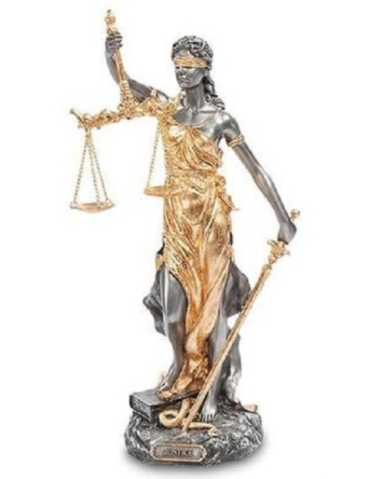
Заявка на участь у районному проекті Ліги старшокласників “Я – свідомий громадянин України”
Рогівська ЗОШ І-ІІІ ст.
“Я – свідомий громадянин України”
Виконала:
Черних Вікторія
(9 кл.)

Slide 2
Мета:
Прищепити школярам моральні норми і правила поведінки, а також свідомі погляди на ситуацію в державі та суспільстві. Дотримуватись своєї точки зору і відстоювати свої права. Вміти достойно відстоювати свою думку під різними впливами та в різних ситуаціях. Бути достойним громадянином своєї країни та подавати гідний приклад іншим.

Slide 3
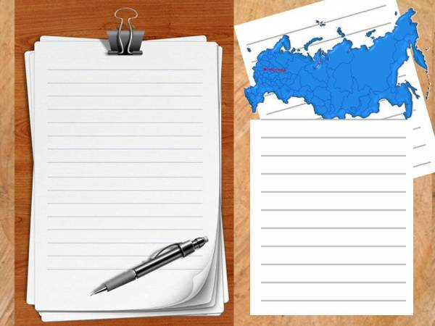
Для того, щоб бути гідним громадянином своєї держави, треба чимало працювати над собою. Ідеться не лише про вдосконалення своїх знань про Батьківщину й виконання певних суспільних обов'язків. Перш за все треба бути активним у досить широкому розумінні цього слова. Не слід проходити повз нещасну людину, миритися з брехнею й жорстокістю. Не можна погоджуватися з тим, коли сильніша держава тисне на слабшу або коли багатша людина знущається з біднішої. Таким чином, справедливість повинна стати життєвим гаслом свідомого громадянина.
Важливо поважати один одного, той спосіб життя, який хтось обирає, якщо він не несе загрозу іншому і бути толерантним. Цього у нас бракує, ми всі намагаємося змусити когось думати так чи інакше, а на себе не зважаємо. Будьмо людьми, будьмо гідними своєї країни!

Slide 4
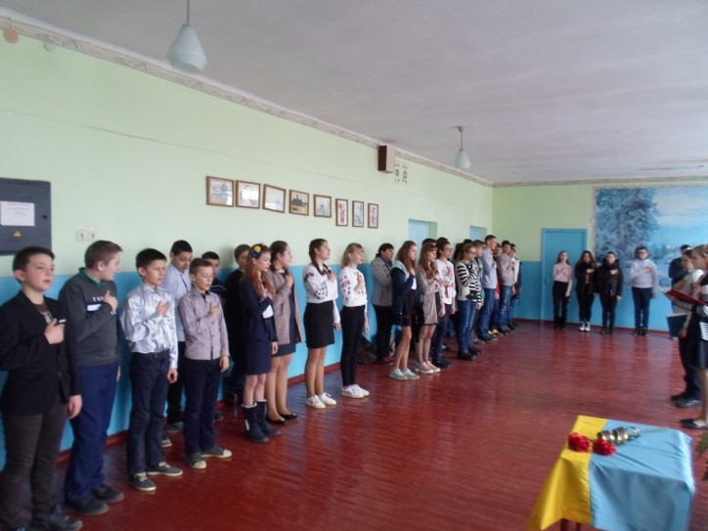
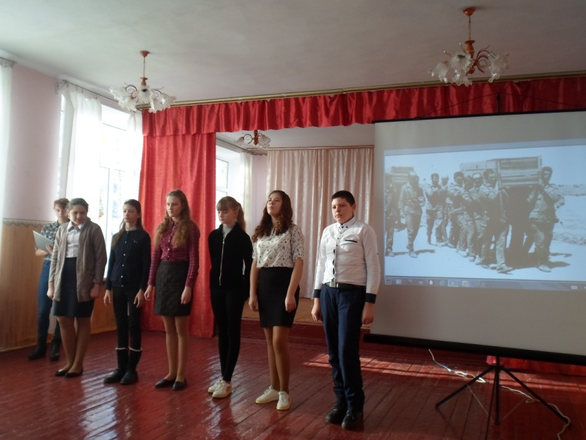
Свідомість – це
Пам’ять про нашу історію, пам’ять про героїчних людей
Загальгошкільна лінійка «Небесна Сотня вже на набесах»
(7-9 кл.)
Виховний захід «Афганістан! Ти вічний біль!»
( 7-10 кл.)

Slide 5
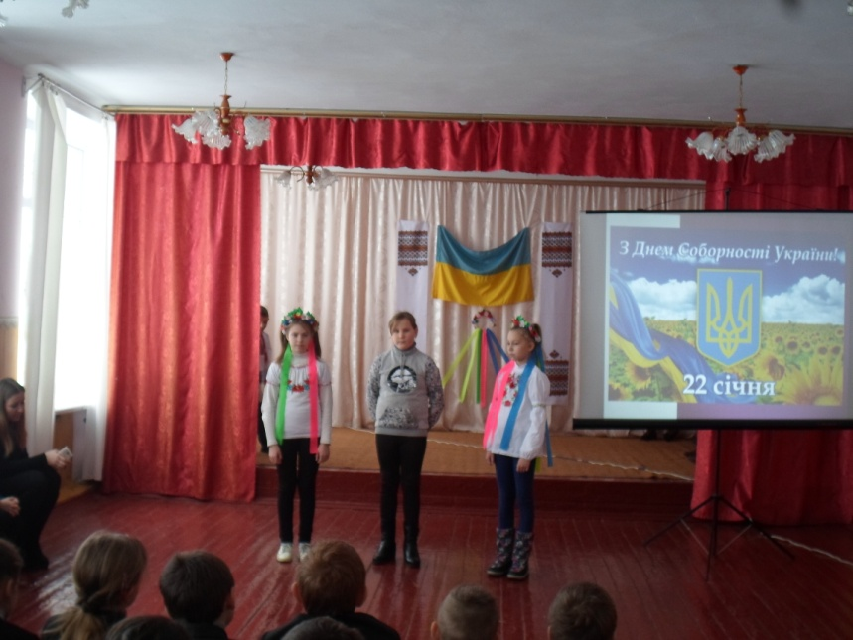
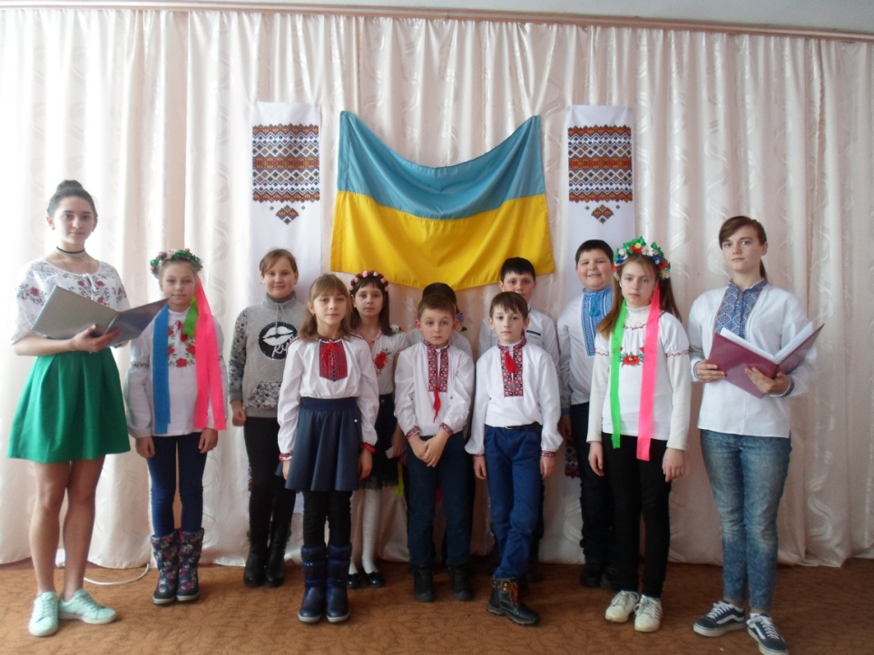
«Собона мати україна – одна на всіх, як оберіг!»
4-10 кл.

Slide 6
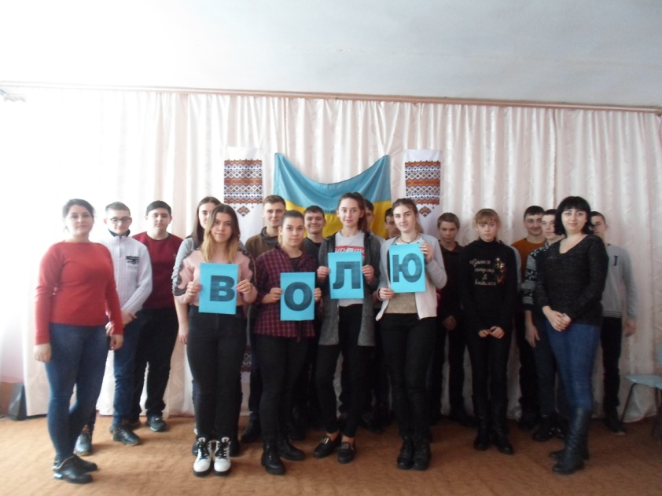
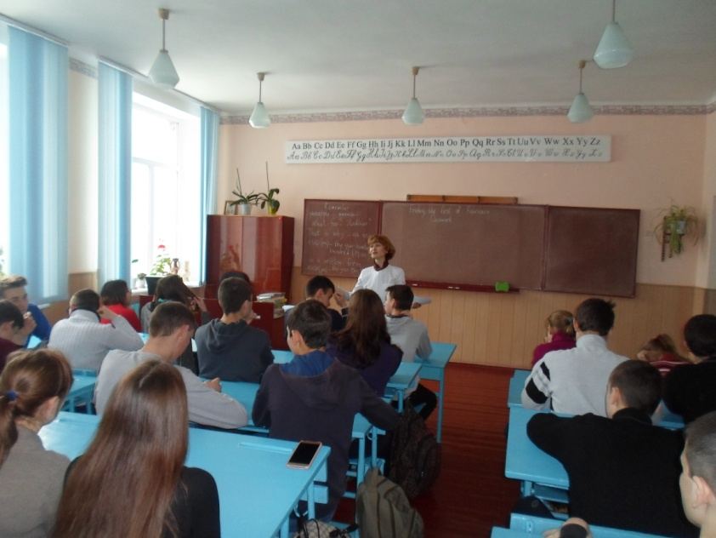
Свідомісте – це
Розуміти, цінувати, співчувати, допомогти
«волю військовополоненим!»
Бесіда зі шкільною медсестрою
«чужого горя не буває»
З метою пропаганди волонтерства
9-11 кл.

Slide 7
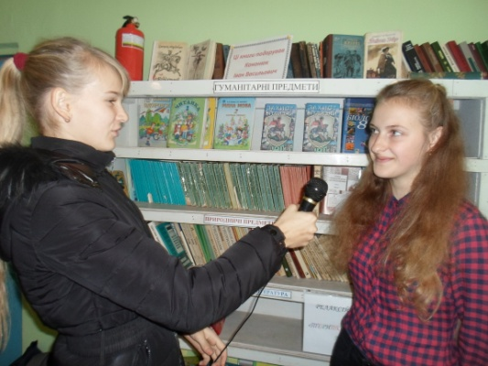
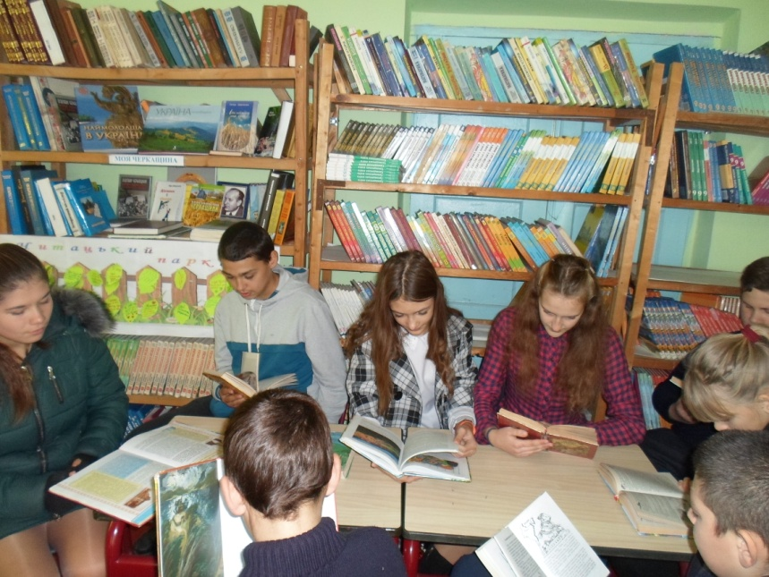
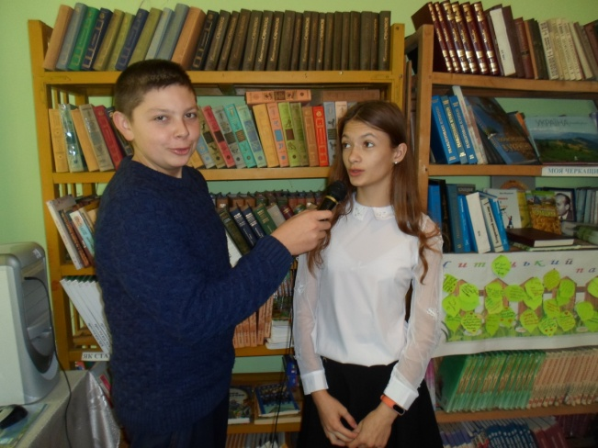
Свідомість – це
“історичні книги читаємо – знання про країну здобуваємо”
Інтерв’ю-опитування
“хто такий свідомий громадянин?”
8 кл.

Slide 8
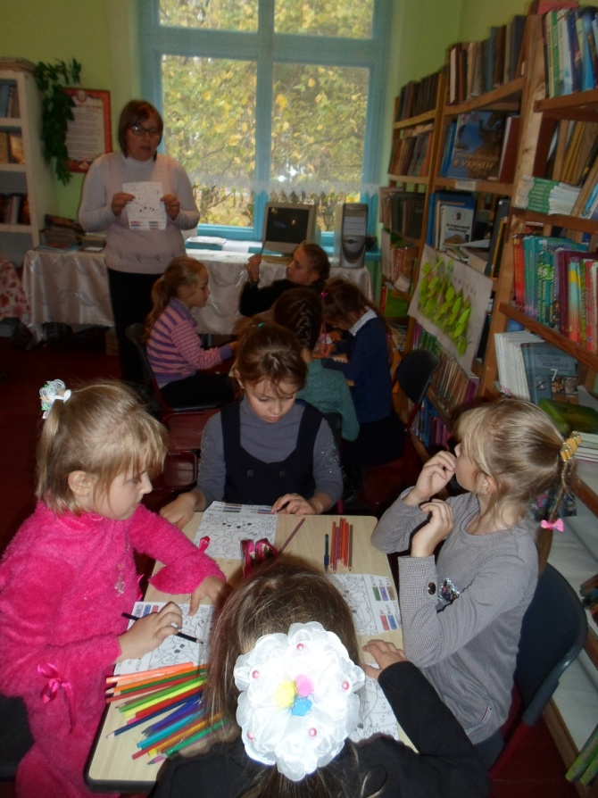
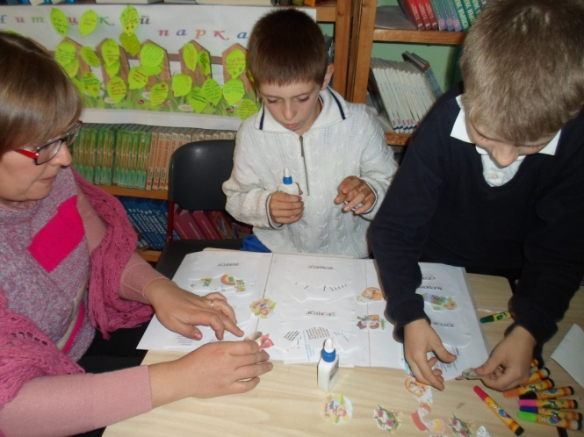
Бесіда у формі гри шкільного бібліотекаря з учнями 1-4 кл. на тему:
«розмалюймо україну веселковими кольорами»
Створення лепбуку «наші права та обов’язки»
5 кл.

Slide 9
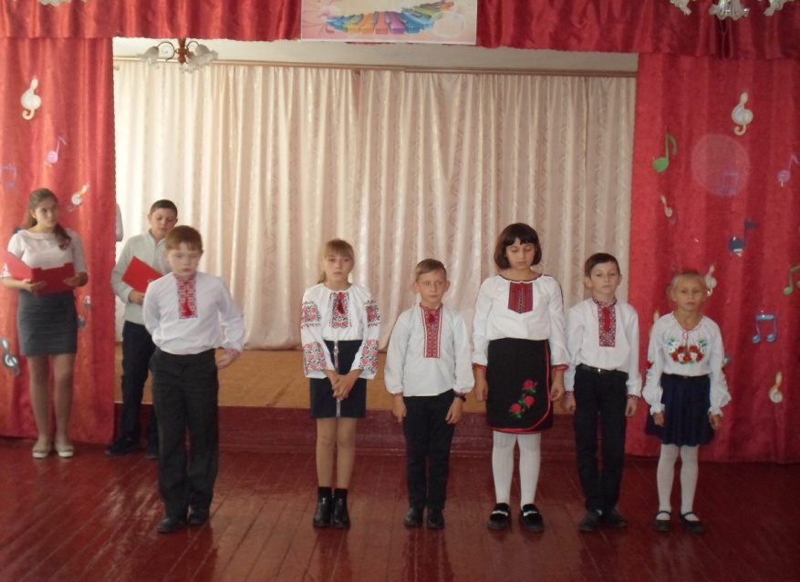
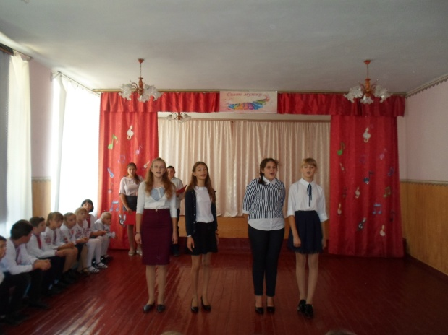
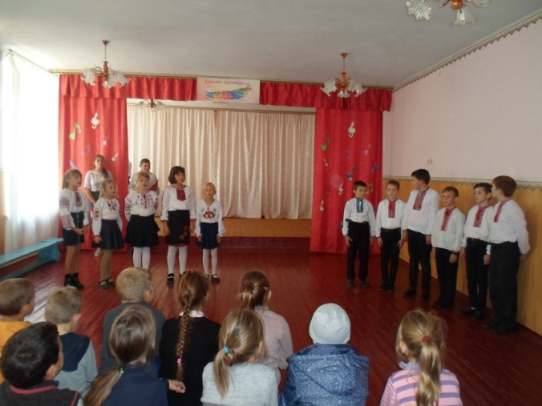
Відкритий виховний захід «українська пісня – душа народу»
5-8 кл.

Slide 10
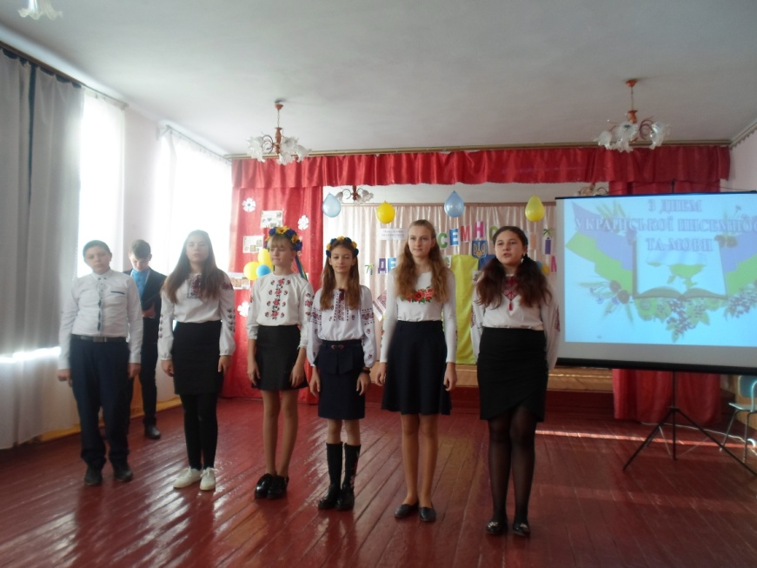
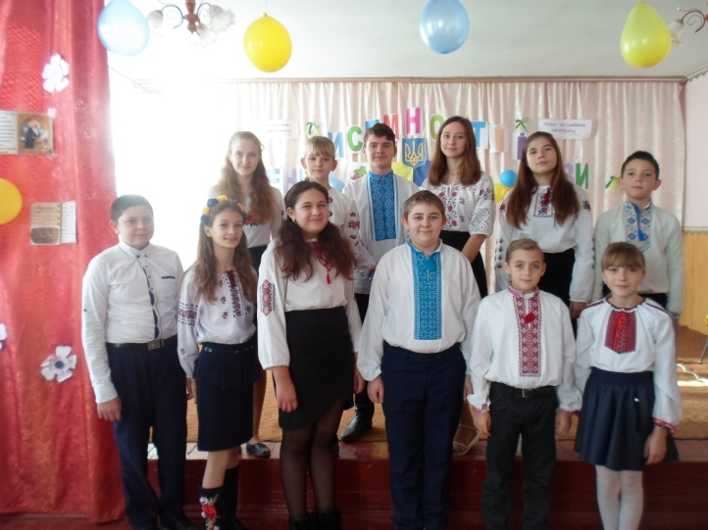
Відкритий виховний захід «мова калиново, квітни!»
Наша мова – це багатство нашого народу, саме в ній відбивається минуле і зріє майбутнє, хто не знає мови, той підсвідомо топче в собі патріота
6-10 кл.

Slide 11
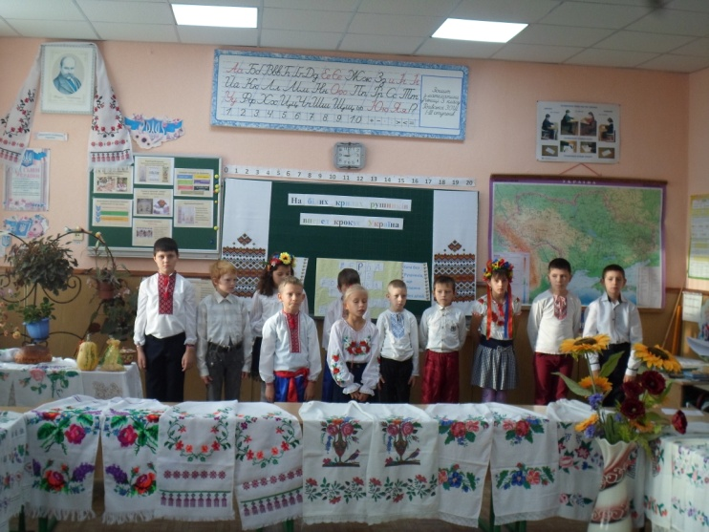
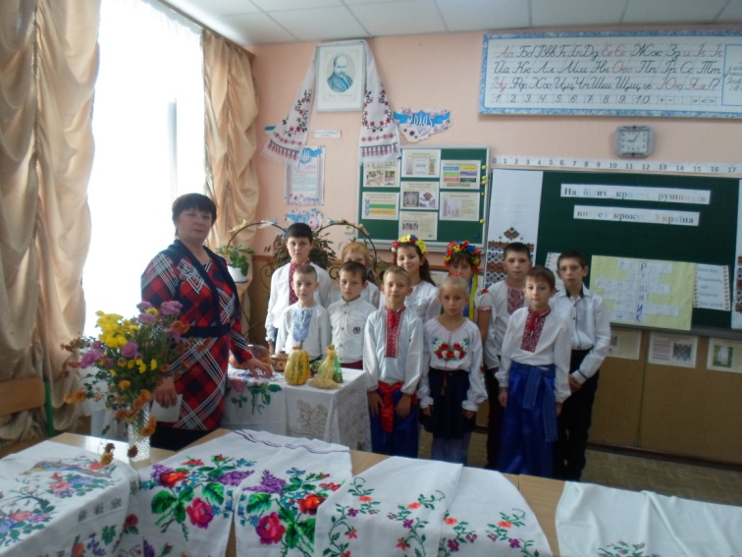
Відкритий виховний захід «на білих крилах рушників вперед крокує україна»
З давніх-давен рушник – як оберіг. Це наша історія і наша гордість. Цінуймо надбання наших предків!
4 кл.

Slide 12
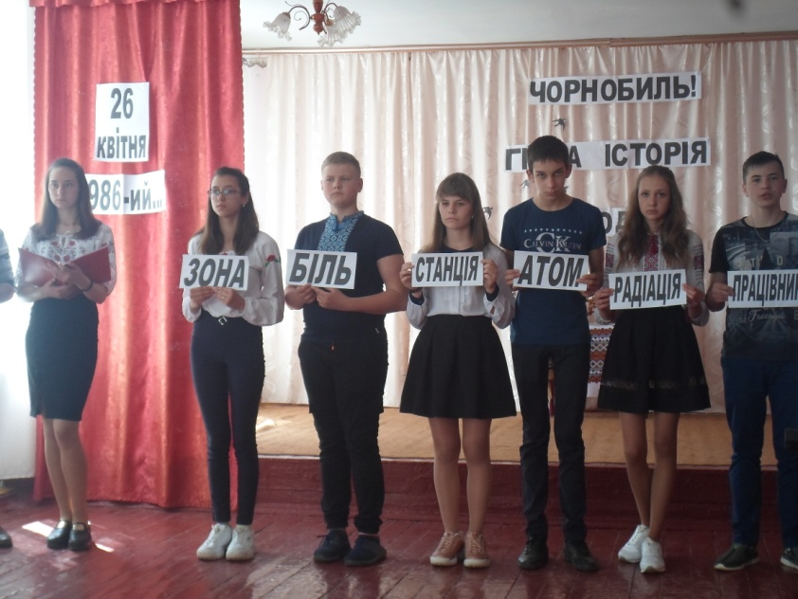
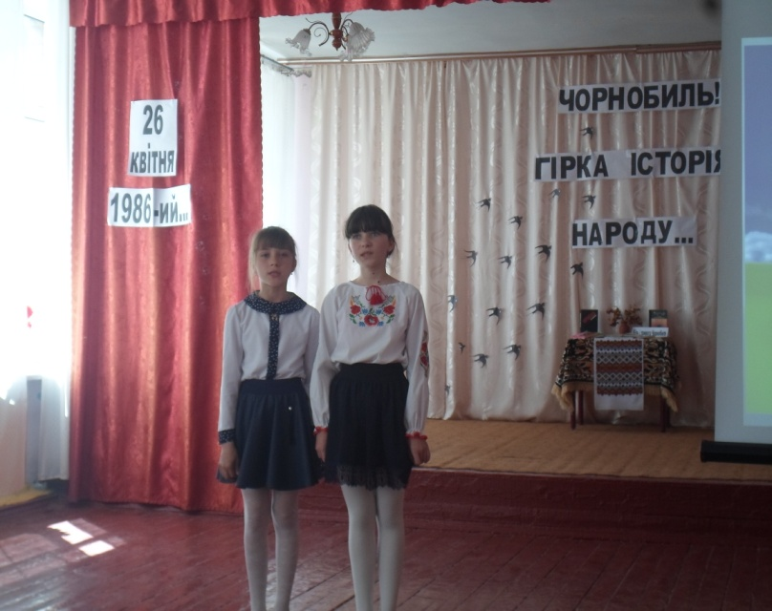
Загальношкільна лінійка
«чорнобиль, не має минулого часу…»
Бути свідомим громадянином, означає пам’ятати, що не все на світі залежить від людей, але ми маємо робити все для того, щоб жити в щасливо і гідно
5-10 кл.

Slide 13
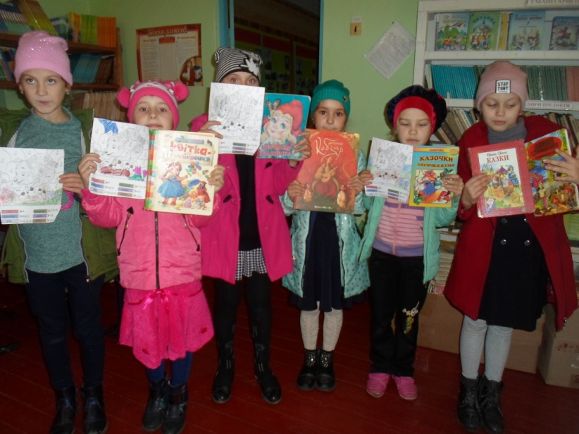
На нашу думку, бути свідомим громадянином нашої країни, це
Насамперед почати із самого себе виховувати в собі патріота.
Людина проявляється в своїх думках, намірах та вчинкахдобром, любити себе, оточуючих і свою батьківщину. Цінувати і дякувати за кожен день свого життя, оберігати і цінувати своїх рідних та близьких, поважати старших, допомагати слабшим.
Заради щасливого майбутнього наших дітей!

